Slide 1
معلم القرآن - ہفتہ 13
یونٹ 3، سبق 1-2 - صفت اور موصوف

Slide 2
ہفتہ وار اہداف
• صفت و موصوف کے باہمی تعلق کو پہچان کر ترجمہ کرنا۔

Slide 3
نئے الفاظ
• عَذَابٌ عَظِيمٌ : بڑا عذاب
• شَيْءٌ عَظِيمٌ : بڑی چیز
• ظُلْمٌ عَظِيمٌ : بڑا ظلم

Slide 4
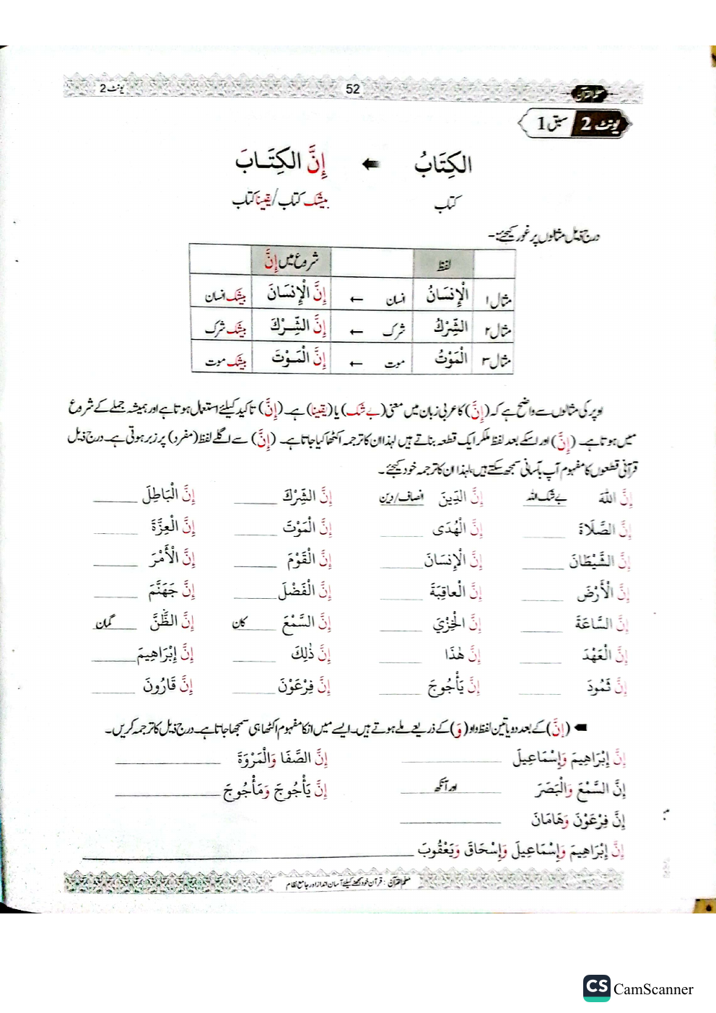

Slide 5
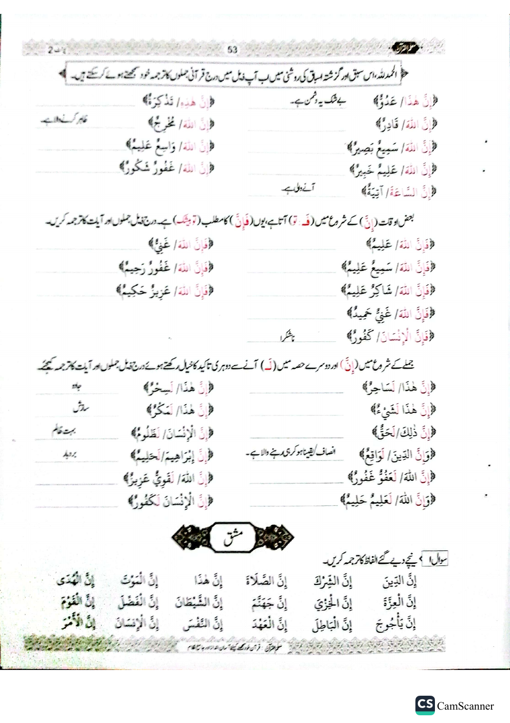

Slide 6
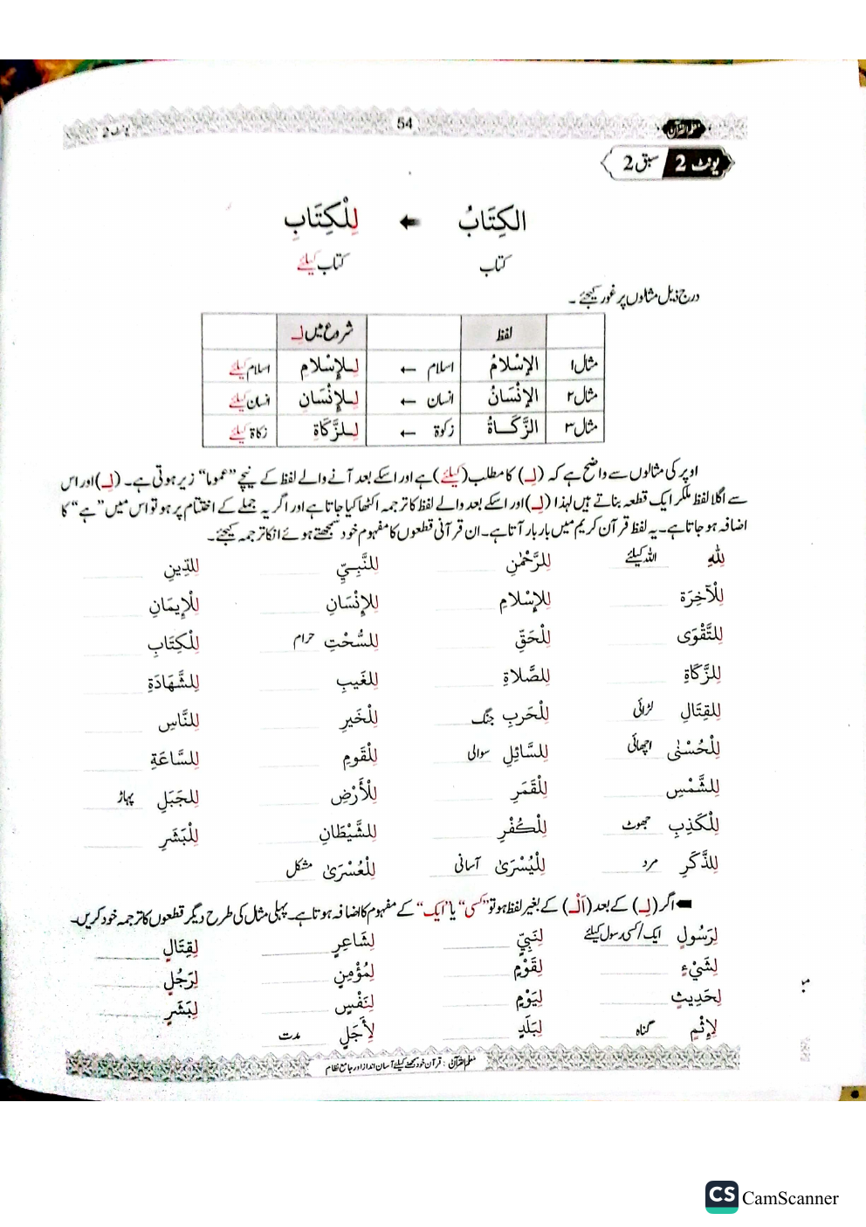

Slide 7
